Slide 1
Sport e Inclusione
Prof.ssa Monica Ciaramellano

Slide 2
PARTECIPAZIONE DI ALUNNI E STUDENTI CON DISABILITÀ
(Progetto Tecnico Campionati Studenteschi 2019/20)
L’Italia è stato il primo Paese al mondo ad abolire le “classi speciali” e a consentire l’integrazione degli alunni con disabilità nelle classi comuni. Tuttora rimane Paese leader e punto di riferimento, a livello internazionale, nelle politiche per l’inclusione scolastica: una scuola “di tutti e di ciascuno”, che promuove l’accoglienza e il valore delle differenze individuali, centrati sull’unicità della persona.
Sulla base di questi principi, si intendono coniugare i valori del paralimpismo con quelli dell’integrazione scolastica, al fine di svolgere attività sportive sempre più inclusive e partecipate.
Occorre quindi, da un lato, dare la possibilità a tutti gli studenti/atleti di confrontarsi e di avere le stesse opportunità di gareggiare in una competizione più equa possibile, compensando le diverse disabilità e i livelli di funzionalità fisica, dall’altro, promuovere il valore della partecipazione, dello stare insieme, dove assume importanza l’aspetto educativo, mirato a migliorare se stessi prima ancora che a vincere, secondo i valori originari dell’olimpismo classico.

Slide 3
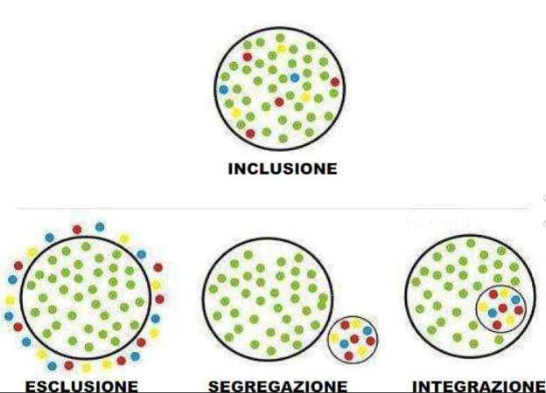
Inserimento, integrazione, inclusione

Slide 4
INSERIMENTO
Presenza degli alunni con disabilità nelle scuole normali
Tale pratica si collega al riconoscimento del diritto (anni ‘70), secondo cui tutte le persone, compresi i disabili, sono uguali alle altre, tutti devono avere gli stessi diritti e le stesse opportunità.
Presenza fisica
Chiusura scuole speciali

Slide 5
INTEGRAZIONE
Processo che porta alla ricerca e all’attuazione di programmazioni didattiche e organizzative efficaci.
Si chiede all’Istituzione scolastica di adattarsi alle necessità di tutti gli alunni per un risultato efficace

Slide 6
INCLUSIONE
La scuola inclusiva è quella che vuole e sa accogliere tutte le diversità, siano esse di tipo fisiologico o sociale.
L’approccio inclusivo richiede una stretta collaborazione con le associazioni, le famiglie, le organizzazioni e le istituzioni extrascolastiche.
Se l’obiettivo finale è l’inclusione nella società, non si può prescindere dalla collaborazione con tutte le componenti della società.

Slide 7
Convenzione ONU dei diritti delle persone con disabilità (ONU, 2006) ratificata in Italia con la legge 18/2009
L’inclusione è un processo bi-univoco: le persone con disabilità sono più visibili
le persone senza disabilità hanno opportunità di imparare a cambiare mediante l’esperienza con le persone con disabilità
(ONU, 2006; L. 18/2009)

Slide 8
Evoluzione storica in Italia dell’integrazione scolastica
Anni ’60: scuole speciali e classi differenziate
L. 118 del 30 marzo 1971: inserimento degli alunni con problemi psicofisici nelle classi normali
L. 517 del 1977 : introduzione del docente di sostegno, programmazione individualizzata e flessibile, numero massimo di 20 alunni nelle classi con alunni disabili, integrazione specialistica (servizio socio-psico-pedagogico), l’estenzione agli alunni sordi del diritto di istruzione nelle scuole comuni.
L.104 del 5 febbraio 1992: sancisce ancora il diritto all’educazione e all’istruzione nelle scuole comuni dall’asilo all’università, allo scopo di sviluppare tutte le potenzialità della persona d. a.

Slide 9
Diritto che si attua attraverso:
Formulazione diagnosi funzionale
Profilo dinamico funzionale
Piano Educativo Individualizzato
Programmazione coordinata dei servizi scolastici, sanitari, socio-assistenziali, culturali ricreativi e sportivi
Uso di mezzi, servizi, facilitazioni e sussidi didattici.

Slide 10
Strumenti d’intervento per alunni con bisogni educativi speciali e organizzazione territoriale
27 dicembre 2012 Ministro F. Profumo
1 affronta il tema dei Bisogni Educativi Speciali
2 offre indicazioni sull’educazione degli alunni che li presentano
dà rilevanza ai CTS (Centri Territoriali di Supporto), centri specializzati nel supporto alla disabilità offrendo informazioni e consulenza.

Slide 11
Una scuola inclusiva è una scuola che pensa e progetta per tutti.
Ai docenti della scuola italiana oggi si richiede di rispondere ai diversi e specifici bisogni di ogni singolo alunno.
Gli attuali orientamenti nell’ambito pedagogico e didattico affermano la dignità della diversità, valorizzandola come risorsa per l’intero gruppo classe in grado, attraverso la valorizzazione delle potenzialità di ciascuno, di diventare una classe inclusiva. Il compagno o la compagna disabile diventa un soggetto attivo.
Una scuola inclusiva è una scuola che pensa e progetta tenendo a mente proprio tutti, partendo dalla modifica del contesto e non agendo solo sul soggetto, ma trovando strategie specifiche, adatte alla disabilità, utili alla collettività.
Nella scuola inclusiva hanno diritto e dignità di personalizzazione e individualizzazione «tutti gli studenti intesi come persone».

Slide 12

INCLUSIONE
(Don Milani, 1967; Huntmacher et all. 2001)
Equità di accesso, uguaglianza di opportunità
Equità di ambienti di apprendimento
Equità di raggiungimento dei risultati
Equità nell’uso dei risultati d’istruzione
EQUITÀ E PERSONALIZZAZIONE
E’ dare a ciascuno quello
che è necessario per crescere, svilupparsi, maturare

Slide 13
BISOGNI EDUCATIVI SPECIALI
Studenti che, per ragioni differenti e non solo a causa di disabilità, mostrano delle difficoltà nei primi 18 anni negli ambienti educativi e di apprendimento.

Slide 14
Per definire la problematicità si valutano 7 ambiti della salute definiti dall’OMS
Condizioni fisiche difficili: ospedalizzazioni, malattie, lesioni, anomalie cromosomiche….
Contesto ambientale: famiglia problematica, pregiudizi e ostilità culturali, difficoltà socio-economiche, ambienti devianti….
Contesto personale: problemi personali, scarsa autostima, problemi comportamentali, scarsa motivazione, difficoltà nell’identità…
Le strutture corporee: mancanza o anomalie di parti anatomiche( arti…..)
Le funzioni corporee: difficoltà cognitive, sensoriali, motorie.
Le attività personali: apprendimento, autoregolazione,, comunicazione, interazione e relazione, pianificazione delle azioni, applicazione delle conoscenze, autonomia personale e sociale.
La partecipazione sociale: difficoltà nel rivestire i vari ruoli nei contesti scolastici ed extrascolastici.

Slide 15
La necessità speciale (BES) può presentarsi in qualsiasi momento del percorso educativo, può essere temporanea o permanente, può generarsi da ognuno di questi ambiti o dall’interrelazione tra più di essi.
Può rivelarsi problematica in 3 modi:
Come DANNO: se è evidente un danneggiamento provocato dalla situazione sull’alunno stesso o su altri
Come OSTACOLO: se il funzionamento problematico non danneggia l’alunno attualmente ma sarà di ostacolo per apprendimenti futuri
Come STIGMA SOCIALE: se l’alunno si sta creando un’immagine sociale di se stesso negativa che lo condizionerà in futuro.

Slide 16
TRE Macrocategorie a cui ricondurre tutti i BES (OMS)
A: studenti con disabilità o deficit per i quali la situazione di svantaggio è dovuta a cause biologiche
B: studenti con difficoltà emotive o comportamentali e specifiche difficoltà di apprendimento (DSA). Dislessia, disgrafia, discalculia, disortografia, disprassia. Disturbo da deficit di attenzione e iperattività (ADHD) attention deficit hyperactivity disorder
C: studenti con difficoltà derivanti da svantaggi sociali, conseguenti a fattori socio-economici, culturali e/o linguistici.

Slide 17
DISABILITA’ INTELLETTIVA E RELAZIONALE

Slide 18
DISABILITA’ MOTORIE E SENSORIALI

Slide 19
APE: EDUCAZIONE FISICA ADATTATA
Specializzazione dell’Ed. Fisica regolare che permette di progettare interventi didattici personalizzati (ind. Naz. 2012)
è quella praticata nel contesto scolastico dagli studenti con bisogni educativi speciali e disabili. Nasce negli anni Cinquanta in America e alcuni la considerano come una specializzazione dell’APA.
Si basa su
una didattica flessibile e semplificata ottenuta modificando:
Curricolo e obiettivi
Strategie di insegnamento
Contesti di insegnamento

Slide 20
ADATTAMENTO
S’intende la necessità di adattare l’Educazione Fisica al soggetto, ai suoi comportamenti e alle sue abilità e non, al contrario, l’adattamento degli alunni, delle loro abilità e dei loro comportamenti al contesto normalizzato.

Slide 21
TIPOLOGIE DI ADATTAMENTO
Educativo – metodologico: cambiamento della didattica, metodologia e approccio di lavoro
Tecnico: cambiamento regole e regolamenti
Strutturale: attività motoria specifica, creata appositamente per una particolare tipologia di difficoltà/disordine/disabilità
In base alle caratteristiche dell’alunno BES si stabilisce il tipo di adattamento necessario

Slide 22
Nell’Adattamento bisogna tener conto :
Delle caratteristiche biomeccaniche del gesto motorio;
Della complessità coordinativa e le capacità cognitive e di attenzione richieste
Della componente affettiva ed emotiva del piacere senso-motorio generato

Slide 23
Si può intervenire anche sull’ INTENSITA’ nelle modifiche da attuare.
MODIFICAZIONI MINIME: adattamento ambienti, guide o segnali, potenziamento stimoli sensoriali;
MODIFICAZIONI MODERATE: adattamento attrezzature, regole e ruoli;
MODIFICAZIONI CONSIDEREVOLI: elevata personalizzazione dell’attività attraverso l’ANALISI DEL COMPITO

Slide 24
ANALISI DEL COMPITO o TASK ANALYSIS
L’insegnante adatta i compiti di apprendimento scegliendo gli elementi del movimento:
CORPO 7. INTENSITA’
SPAZIO 8. QUANTITA’
TEMPI 9. DIFFICOLTA’
STRUTTURE 10. GRUPPI
ATTREZZI 11. MOTIVAZIONE
DURATA 12. SOTITUZIONE STIMOLI SENSORIA

Slide 25
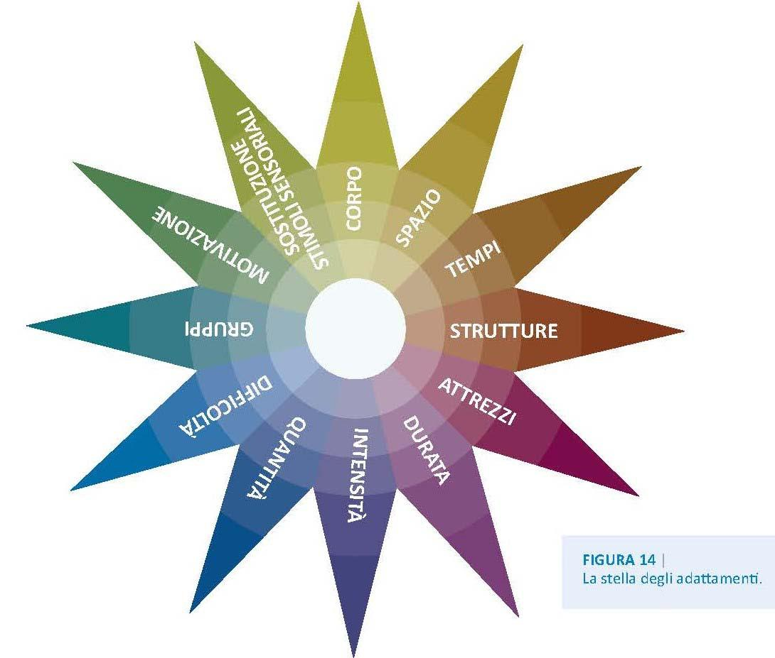
STELLA DEGLI ADATTAMENTI

Slide 26
ADATTAMENTO
Apprendimento facilitato
insegnante partendo dalla potenzialità dell’allievo adatta/cambia
i compiti di apprendimento attraverso
l’analisi del compito e modificando gli elementi del movimento
INSEGNANTE facilita (predispone setting di apprendimento)
ALLIEVO parte dalle proprie potenzialità
ADATTAMENTO processo di cambiamento in accordo con Analisi del Compito
ELEMENTI DEL MOVIMENTO PER ADATTARE (Stella)

Slide 27
AIUTI E FACILITAZIONI
Guida fisica
Indicazione gestuale
Aiuto verbale
Semplificazione del compito
Prevenzione errori
Materiale facilitante
Apprendimento discriminativo (esecuzione autonoma, senza errori, problem solving)
Fading (attenuazione degli aiuti)
Modeling (imitazione modello)
Shaping (rinforzare i comportamenti più vicini all’obiettivo)
Generalizzazione apprendimento (trasferimento in altre situazioni)
Chaining (unire più abilità motorie )

Slide 28
Il mondo dello sport offre ai diversamente abili tre vie di sport:
Lo sport adattato: parte da uno sport già esistente e codificato e ne modifica le regole e gli strumenti per rispondere alle necessità proprie della disabilità (tennis in carrozzina, calcio per non vedenti…)
Lo sport speciale: nasce pensato nelle regole, nei mezzi, nello spazio, appositamente per una tipologia di disabilità (goalball, torball)
Lo sport inclusivo: nel quale partecipano contemporaneamente atleti normodotati e atleti disabili; è pensato in modo che ognuno contribuisca secondo le proprie possibilità. (Baskin)
Csen : Carovana dello sport: calcio a 5 integrato

Slide 29
Il Comitato Italiano Paralimpico
Con la Legge 124/15 del 7 agosto 2015 sul riordino della Pubblica Amministrazione, i successivi DPCM del 25 agosto 2016 e del 17 febbraio 2017 e la pubblicazione sulla Gazzetta Ufficiale del 5 aprile 2017, il Comitato Italiano Paralimpico ha ottenuto il riconoscimento formale di
Ente Pubblico per lo sport praticato da persone disabili
Confederazione delle Federazioni e Discipline Sportive Paralimpiche con il compito di :
riconoscere le organizzazioni sportive per disabili sul territorio nazionale ;
garantire la massima diffusione dell’idea paralimpica e l’avviamento alla pratica sportiva delle persone con disabilità fisica-intellettiva relazionale e sensoriale.

Slide 30
Federazioni Sportive Paralimpiche di estrazione PARALIMPICA
FISDIR Federazione Ital. Sport DISABILI INTELLETTIVI E RELAZIONALI
FSSI Federazione Sport SORDI ITALIA
FIPIC Federazione Italiana PALLACANESTRO IN CARROZZINA
FISPeS Federazione Italiana SPORT PARALIMPICI e SPERIMENTALI
FINP Federazione Italiana NUOTO PARALIMPICO
FISIP Federazione Italiana SPORT INVERNALI PARALIMPICI
FISPIC Federazione It. SPORT PARALIMPICI IPOVEDENTI CIECHI
FIWH Federazione Italiana WHEELCHAIR Hockey
FPICB Federazione Paralimpica Italiana Calciobalilla

Slide 31
Federazioni Sportive Nazionali Paralimpiche Federazioni Olimpiche riconosciute dal CIP
•FISE Federazione Italiana Sport Equestri
•FCI Ciclismo
•FIC Canottaggio
•FITET Tennistavolo
•FITARCO Tiro con l’Arco
•FICK Canoa Kayak
•FIT Tennis
•FISG Sport Ghiaccio (Curling e Sledge Hockey)
•FICr Cronometristi
•FITAV Tiro a Volo

Slide 32
FIV Vela
•FIB Bocce
•FIS Scherma
•FIPAV Pallavolo
•FITRI Triathlon
•FIPe Pesistica
•FIBA Badminton
•FITA Taekwondo
•UITS Tiro a Segno

Slide 33
DISCIPLINE Sportive Paralimpiche
DISCIPLINE Sportive Associate Paralimpiche

Slide 34
ENTI DI PROMOZIONE SPORTIVA riconosciuti dal CIP

Slide 35
ASSOCIAZIONI BENEMERITE

Slide 36
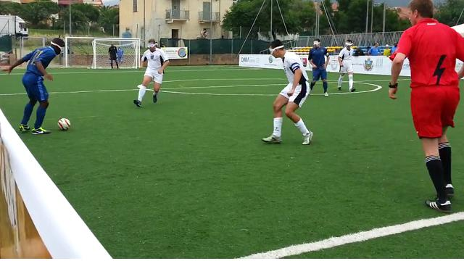
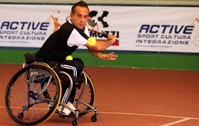
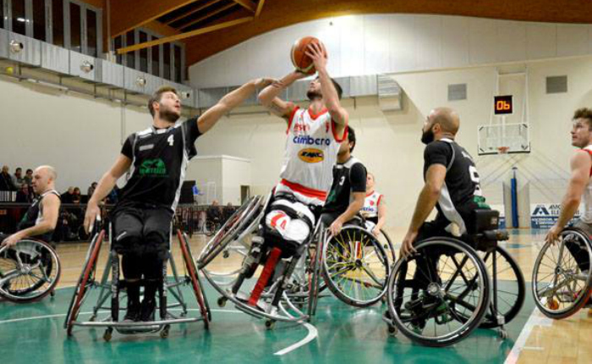
LO SPORT ADATTATO

Slide 37
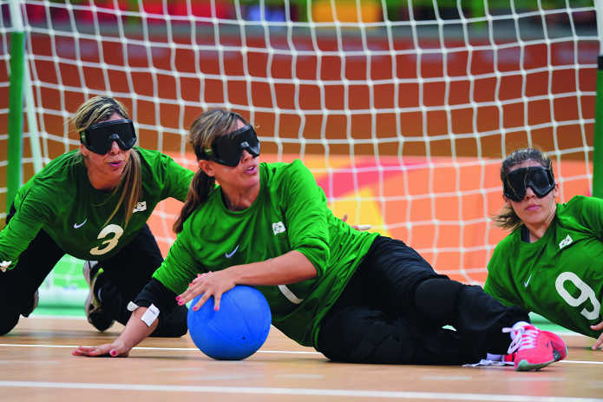
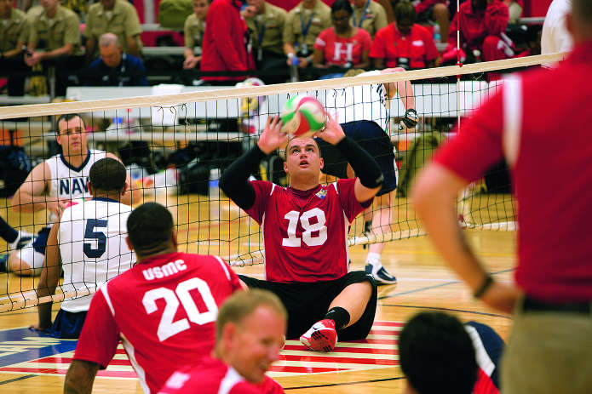
SPORT SPECIALE : IL TORBALL
IL SITTING VOLLEY

Slide 38
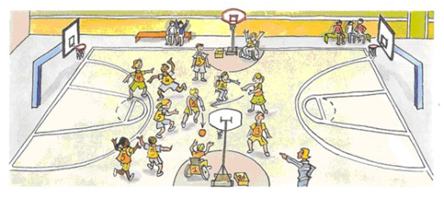
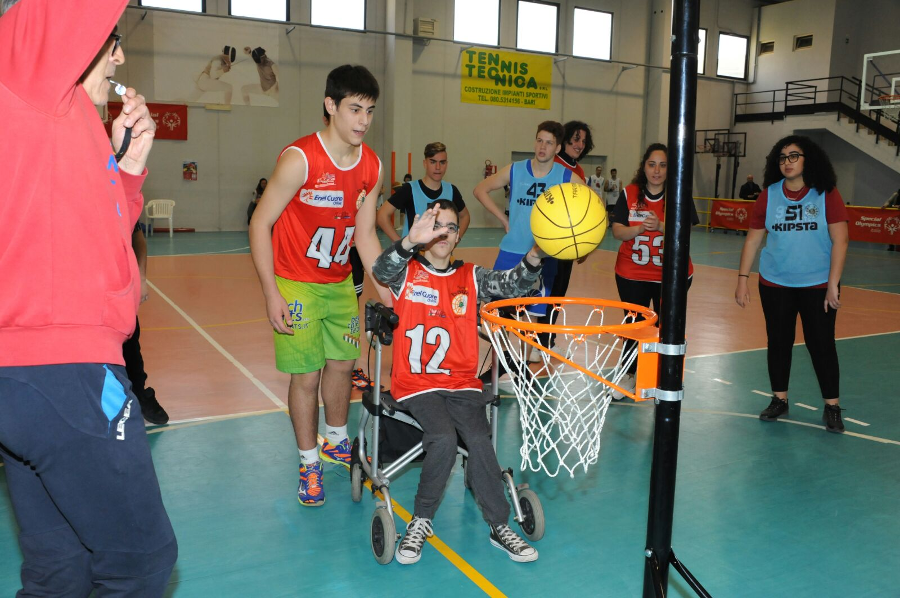
IL BASKIN

Slide 39
CAMPIONATI STUDENTESCHI
Partecipazione a :
sport individuali (atletica, nuoto) ---finale nazionale
Sport integrati (pallacanestro, calcio a 5) ---finale nazionale
Saranno proposti tornei regionali/interregionali di baskin, sitting volley e goalball
Trail - O

Slide 40
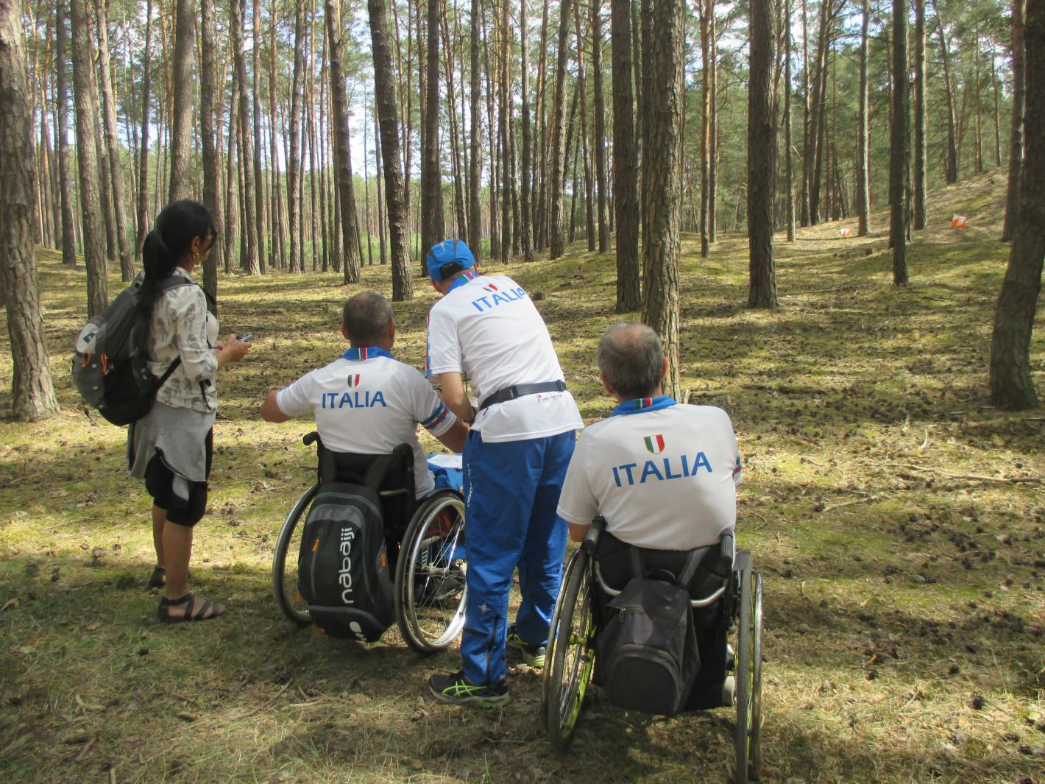
TRAIL - O

Slide 41
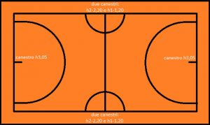
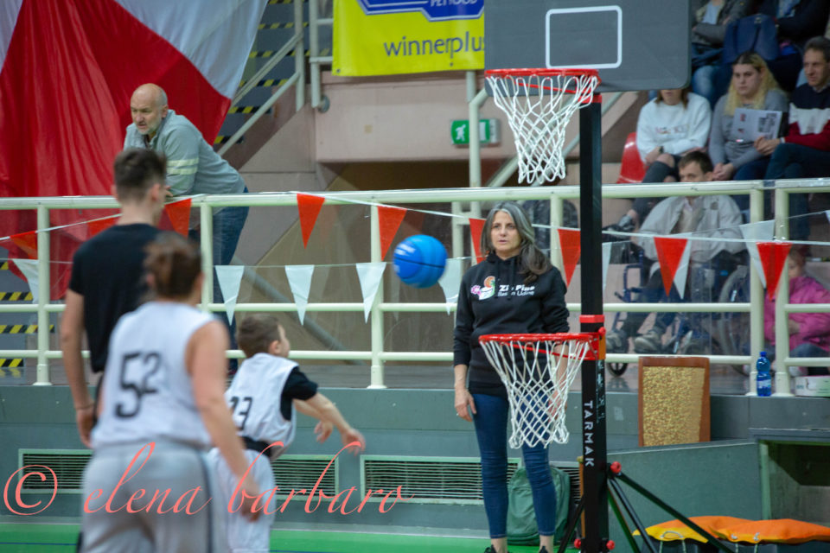
LO SPORT INCLUSIVO: IL BASKIN

Slide 42
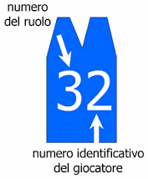
Una squadra è composta da un massimo di 14 giocatori di cui 6 devono essere obbligatoriamente in campo. Ad ogni giocatore viene assegnato un ruolo che va da 1 a 5 secondo determinate caratteristiche. Quindi ognuno di loro avrà un numero composto di due cifre: il primo corrispondente al ruolo, mentre il secondo è identificativo della persona.

Slide 43
I ruoli dei giocatori sono 5:
1. Giocatore disabile che non può spostarsi nemmeno con la carrozzina. Quando riceve la palla questa può essere sostituita da una più piccola e ha 10 secondi per tirare a canestro. Non può essere marcato;
2. Giocatore disabile con l'uso totale o parziale delle mani per il tiro, Può spostarsi;
3. Giocatore normodotato o disabile che può sia tirare sul canestro tradizionale sia in quelli laterali e può muoversi;
4. Giocatore normodotato o disabile che può commettere passi in partenza e non può eseguire l'entrata a canestro con il terzo tempo;
5. Giocatore normodotato o disabile che possiede tutti i fondamentali della pallacanestro.

Slide 44
Le 10 regole del Baskin sono quelle necessarie per poter sostenere una partita a qualsiasi livello.
REGOLA 1: ogni squadra deve schierare un giocatore pivot, uno con ruolo 3 e almeno due con ruolo 5. Tra i giocatori di ruolo 4 o 5 deve essere presente una donna. Il ruolo 5 se femmina non può essere contrastata da un 5 maschio. La somma dei numeri di ruolo non deve essere superiore a 23: in caso di infrazione ci dovranno essere due tiri nel canestro tradizionale e palla alla squadra che non ha commesso l'infrazione. Si gioca in 6.
REGOLA 2: i cambi possono essere effettuati purchè la somma rimanga 23. Se dopo il cambio non esistono corrispondenze di ruolo in campo, il ruolo inferiore può marcare quello superiore, ma non viceversa.
REGOLA 3: per iniziare ognuno dei 4 tempi si effettua una contesa che vede partecipi i numero 5.

Slide 45
REGOLA 4: le rimesse da fondo campo o laterali devono essere eseguite seguendo uno di questi due modi:
- i ruoli 4 e 5 devono andare a consegnare la palla in palleggio ai ruoli 1,2 o 3
- i ruoli 3,4 e 5 possono passare la palla ad un compagno in 5 secondi.
REGOLA 5: i ruoli 3, 4 e 5 non possono entrare nelle aree che delimitano i canestri laterali, ma possono afferrare un eventuale rimbalzo stando al di fuori dell'area semicircolare. Durante un'azione di gioco si può transitare in queste aree solo senza palla e quando il gioco è lontano.
REGOLA 6: ogni squadra ha 30 secondi per concludere un'azione con canestro

Slide 46
REGOLA 7: ogni giocatore può commettere al massimo 5 falli. Se si subisce fallo mentre si sta tirando questo da diritto a 2/3 tiri liberi nel canestro nel quale si stava tirando. Se si subisce fallo durante un'azione di gioco diversa dall'azione di tiro, questa da diritto alla rimessa laterale. Se un giocatore sta portando la palla al proprio pivot e subisce fallo, egli può tirare a canestro in base alle regole del proprio ruolo.
REGOLA 8 : i giocatori dello stesso ruolo possono aiutarsi in difesa.
REGOLA 9: i giocatori con ruolo 5 possono effettuare massimo 3 tiri a canestro per tempo, mentre gli altri ruoli possono effettuare massimo 3 canestri per tempo. I tiri liberi derivanti dall'aver subito un fallo non vanno ad incidere sui 3 tiri/canestri a disposizione di ogni giocatore.
REGOLA 10: non esiste l'infrazione di campo ne un numero di secondi entro i quali bisogna superare la metà campo.

Slide 47
Il SITTING VOLLEY campo da gioco 10x6

Slide 48
Una squadra sarà composta da un massimo di 12 giocatori, compresi due giocatori classificati come “Minima Disabilità” (MD), un allenatore, un massimo di due assistenti allenatori, un fisioterapista e un medico.
I sei giocatori in campo possono avere solo un giocatore con “MD” , anche quando il Libero è in campo

Slide 50
1. Il campo di gioco è un rettangolo di m. 10 x 6 con una zona libera attorno al perimetro di almeno m. 3. Il campo di gioco e lo spazio libero devono avere un’altezza minima di m. 7
2. La superficie deve essere piana, orizzontale e uniforme. Non devepresentare nessun pericolo per i giocatori. E’ proibito giocare sopra superfici ruvide o scivolose. La superficie di gioco deve essere di colore chiaro
L’asse della linea centrale divide il campo in due rettangoli di m. 6 x 5
In ciascun campo, una linea di attacco è distante m. 2 dall’asse della linea centrale
La rete è collocata verticalmente sopra la linea centrale e il suo bordo è alto 115 cm per le squadre maschili e 105 cm per le squadre femminili. La rete è lunga da m. 6,50 a m. 7

Slide 51
L’abbigliamento dei giocatori può comprendere anche pantaloni lunghi:
non è invece permesso ai giocatori di indossare pantaloncini confezionati con
materiale con spessore
. Le posizioni dei giocatori sono determinate e controllate attraverso il
contatto delle natiche con il pavimento: ciascun giocatore attaccante deve tenere una parte dei glutei più vicina alla linea centrale del suo corrispondente giocatore difensore;
ciascun giocatore destro (o sinistro) deve tenere parte di una natica più
vicina alla linea laterale destra (o sinistra) rispetto alle natiche del giocatore
centrale
Se due avversari toccano simultaneamente la palla sopra la rete, causando
un “bloccaggio”, si deve considerare “doppio fallo” e rigiocare l’azione.
Tuttavia un breve blocco è permesso quando il contatto non ferma la continuità del gioco

Slide 52
Durante le azioni di gioco con la palla, i giocatori devono essere in contatto con il suolo con la parte del corpo dalle natiche alle spalle. Una breve perdita di contatto con il terreno è permesso nelle azioni difensive a condizione che la palla non sia completamente al di sopra del bordo superiore della rete.
Non è permesso alzarsi in piedi, sollevare il corpo e camminare
E’ permesso invadere lo spazio avversario sotto la rete, a condizione che non si interferisca con il gioco avversario.
E’ permesso toccare il campo opposto oltre la linea centrale con qualsiasi parte del corpo a condizione che non si interferisca con il gioco avversario. Un atleta può penetrare nel campo opposto dopo che la palla è fuori. I giocatori possono penetrare nella zona libera opposta purché non interferiscano con il gioco avversario
Quando il giocatore esegue il servizio, mentre colpisce la palla, deve essere con i glutei dietro la linea di fondo nella zona di servizio, e le sue gambe possono toccare il campo

Slide 53
Un giocatore della prima linea può completare un attacco , a qualsiasi altezza, a condizione che il contatto con la palla avvenga entro il proprio spazio di gioco
Un giocatore della seconda linea può eseguire qualsiasi tipo di attacco da ogni altezza, purché al momento del colpo le natiche non debbano né toccare,né superare la linea d’attacco (a 2 m. da rete). Un giocatore di seconda linea che attacca stando con le natiche dietro la linea di attacco può terminare il movimento avanzando col sedere nella zona di attacco. Lo stesso giocatore può completare un attacco stando in prima linea, se al momento del contatto parte della palla è al di sotto del bordo superiore della rete
E’ permesso murare la palla del servizio avversario

Slide 54
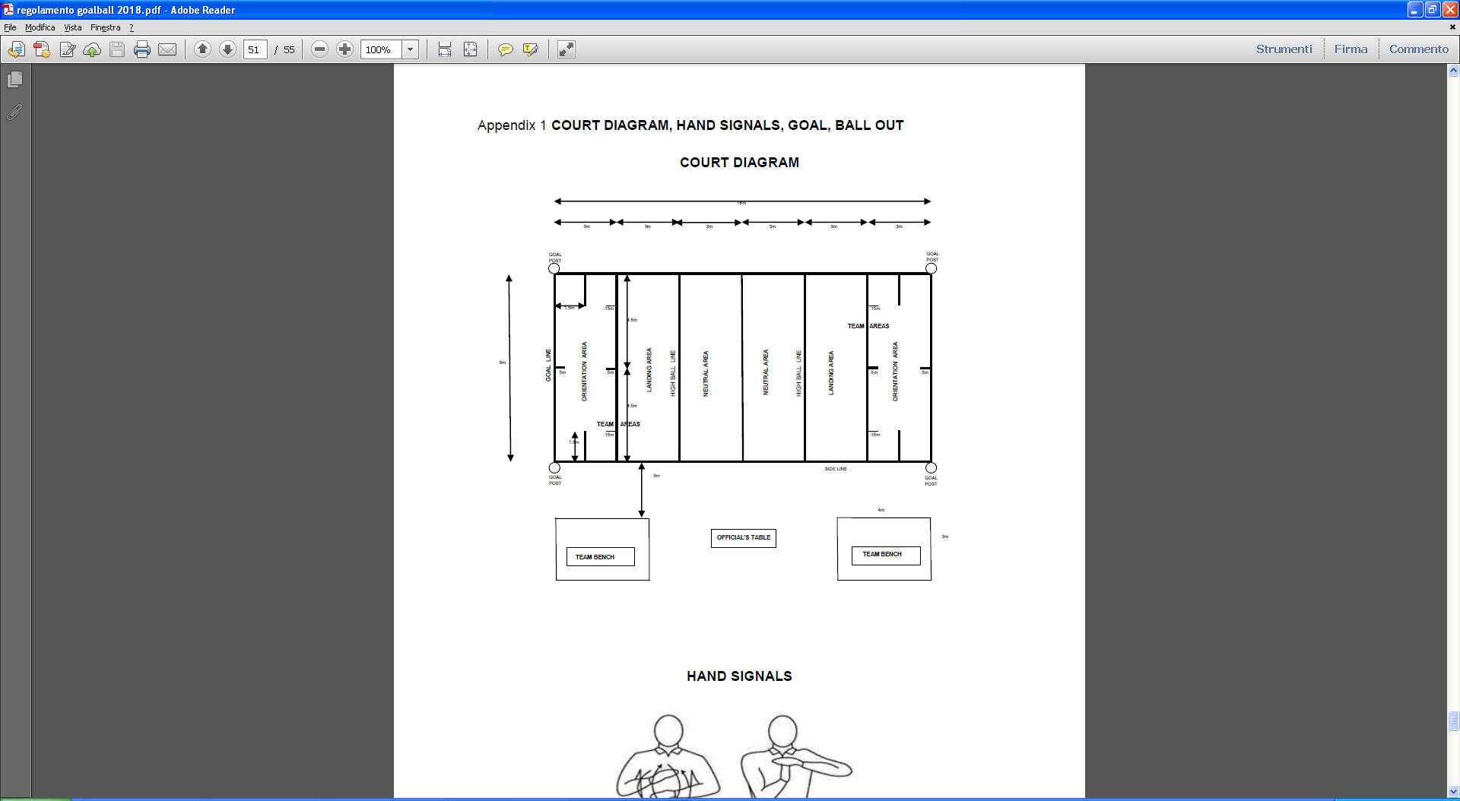
GOALBALL: campo da gioco 18x9

Slide 55
Il Goalball è praticato da due squadre di tre giocatori con un massimo di tre sostituzioni ciascuna. Il gioco si svolge all’interno di una palestra, su di un campo 18m × 9m, diviso in due metà da una linea di centrocampo. Ogni squadra rimane nella propria metà campo durante il gioco. Lo scopo di ogni squadra è di tirare la palla con la mani, lungo il pavimento, con l’intento di far arrivare la palla nella porta avversaria mentre l’altra squadra cerca di evitarlo. Porte e reti si estendono lungo i 9m della linea di fondocampo. Il pallone è in gomma dura forata per consentire ai campanelli posti al suo interno di essere uditi durante il movimento.
Le regole del gioco sono verificate dall’International Blind Sports Federation (IBSA).

Slide 56
  Il campo è diviso ogni 3m sul lato lungo, in sei aree.
Di fronte alle porte, lungo ogni linea di fondocampo, si trovano le aree di squadra, lunghe 6.00 m (±0.05m) e larghe 9.00 m (±0.05 m); dette aree sono divise in due parti uguali (lunghe 3.00 m ±0.05 e larghe 9.00m ±0.05), dette area di orientamento e area di lancio. L’area di orientamento è la più vicina alla porta e l’area di lancio è la più lontana. Le aree di squadra hanno linee di orientamento per i giocatori

Slide 57
  L’area neutrale è l’area centrale del campo, lunga 6.00 m (± 0.05m) e larga 9.00 m (± 0.05m) ed è divisa in due parti dalla linea centrale
Tutte le linee saranno larghe 0.05 m (± 0.01 m) e marcate con del nastro adesivo. Dovranno avere delle cordicelle, posizionate sotto il nastro, che hanno lo scopo di aiutare i giocatori nell’orientamento.

Slide 58
Le porte
  Le porte si estenderanno al di sopra della linea di fondo del campo e le misure interne saranno: 9.00 m (± 0.05m) di larghezza, 1.30 m (± 0.02m) di altezza ed almeno 50 cm di profondità (misurata dalla parte frontale della traversa alla parte più vicina della porta)
  La traversa deve essere rigida.
  I pali della porta e la traversa devono essere circolari o ellittici e non devono eccedere 0.15 m di diametro.
  I pali della porta saranno posizionati con il loro lato interno all’esterno della linea laterale del campo ed in linea con la linea di porta.

Slide 59
Mascherine/Bende oculari/Occhiali e lenti a contatto/Apparecchi acustici
6.1 Ai giocatori non è concesso indossare occhiali da vista o lenti a contatto.
6.2 Mascherine devono essere indossate da tutti i giocatori in campo dal momento del controllo mascherine ad inizio di ogni tempo di gioco fino a quando questo non termini. Inoltre, i giocatori che sono stati sostituiti possono rimuovere la mascherina una volta che la loro sostituzione sia stata annunciata e che stiano lasciando il campo In caso di mancato rispetto verrà comminato un fallo personale – mascherina (Eyeshades)
6.3 Le mascherine devono essere indossate anche durante i tempi supplementari da tutti i giocatori in campo. Tutti i giocatori devono indossare le mascherine durante i tiri di rigore, sia che si trovino o no in campo. In caso di mancato rispetto verrà comminato un fallo personale – mascherina (Eyeshades)

Slide 60
Composizione di squadra
  All’inizio di ogni partita una squadra dovrà essere composta da tre giocatori e non più di tre sostituti. Se una squadra non potrà iniziare la partita con tre giocatori sul campo, sarà costretta a rinunciare alla partita(forfeit).

Slide 61
Durata della partita
  Una partita ha una durata totale di 24 minuti, divisi in due metà di 12 minuti cadauno.
  Tra una partita e l’altra devono passare almeno 5 minuti. Ai Giochi Paralimpici ed ai Campionati del Mondo, il tempo di intervallo sarà di almeno 15 minuti.
  Un segnale acustico verrà dato 5 minuti prima dell’inizio partita. Ci sarà un secondo segnale acustico 90 secondi prima dell’inizio di ogni tempo.
  I giocatori che inizieranno un qualsiasi tempo devono essere in campo, rivolti verso la propria porta e pronti per il controllo delle mascherine da parte degli arbitri, 90 secondi prima dell'inizio di ogni tempo - Infrazione a tale regola verrà punita con un rigore di squadra o personale per ritardo di gioco.
  L’intervallo tra il primo ed il secondo tempo avrà una durata di 3 minuti.
  Tutte le squadre ed i giocatori devono essere pronti ad iniziare quando gli ufficiali al tavolo danno un segnale o annunciano “tempo” (Vedi regola 12.5) – Infrazione a tale regola verrà punita con un rigore di squadra o personale per ritardo di gioco.

Slide 62
Protocollo di gara
  L’arbitro inizia la partita chiedendo al pubblico di spegnere i telefoni cellulari e di rimanere in silenzio mentre la palla è in gioco. L’arbitro dirà “quiet please” prima di dire “center”, tirando la palla alla squadra che ha il primo tiro. L’arbitro lancerà la palla al giocatore più vicino alla posizione centrale e, quindi, fischierà tre volte annunciando “play”.
  Il cronometro di gara ed il cronometro dei dieci secondi verranno avviati al comando “play”.

Slide 63
TORBALL
Il Torball è un gioco per donne e uomini non vedenti o con handicap visivo. Ogni squadra è composta da tre giocatori. Il gioco avviene all’interno di una palestra.
Una porta viene eretta su ognuno dei lati corti di un campo rettangolare. La palla utilizzata deve essere udibile in movimento. Per un tiro regolamentare la palla deve essere tirata al di sotto di tre corde tese sopra il campo. Lo scopo del gioco è di tirare il palla in maniera che oltrepassi la linea di porta della squadra avversaria mentre questa tenta di impedirlo. In seguito la squadra di difesa diventa quella di attacco e viceversa.

Slide 64
Il campo di gioco è un rettangolo di mt. 16 di lunghezza e mt. 7 di larghezza. Le linee di demarcazione devono avere una larghezza da cm. 4 a cm. 6. La dimensione del campo si misura partendo dal bordo esterno delle linee di demarcazione. La linea di centrocampo divide il campo in due metà di mt. 8 x mt. 7 ciascuna (Vedi schema dell’Appendice I).
Area di squadra
L’area di Squadra si estende dalla linea di porta fino alla prima corda. È larga mt. 7 e profonda mt. 6.
Area neutra
L’area neutrale è la zona rimanente del campo di gioco, compresa fra le due aree di squadra. È profonda mt. 4 e divisa dalla linea di centrocampo in due metà di mt. 2 x mt. 7 ciascuna.

Slide 65
Tappeti di orientamento
I tappeti di orientamento sono lunghi mt. 2 e larghi mt. 1 e non devono essere più spessi di cm 1. In ogni area di squadra devono essere collocati tre tappeti in modo che i loro lati lunghi siano paralleli alla linea di porta. Il tappeto di mezzo è posto a distanza uguale dalle linee laterali e ad una distanza di 20 cm dalla linea di goal. I due tappeti laterali devono essere posizionati in maniera tale che i bordi posteriori debbano essere sulla stessa linea del bordo anteriore del tappeto centrale (m. 1,20 davanti alla linea di porta). Il lato esterno dei tappeti laterali devono essere allineati con la linea di demarcazione laterale del campo di gioco (Vedi Appendice I). Tutti i tappeti di orientamento devono essere fissati in modo sicuro e senza il rischio che scivolino via.

Slide 66
La porta
La porta è larga mt. 7, alta mt. 1,30 (parte inferiore della traversa, ± 2 cm di tolleranza ai lati) e dev’essere profonda almeno cm 25 da qualsiasi altezza della porta
Tempo di gioco ed intervallo
La durata di una partita è di 10 minuti effettivi di gioco, suddivisi in due tempi di 5 minuti ciascuno. L’intervallo tra i due tempi è di 2 minuti.
Differenza di goals
Se nel corso di una gara dovesse verificarsi una differenza di 10 goal segnati, l’arbitro deve terminare quella gara con il risultato effettivo a prescindere dal tempo di gioco trascorso.

Slide 67
Il rispetto di tutti gli esseri umani è il
fondamento morale indispensabile della
società.
Lo sport contribuisce ad una migliore
comprensione dei bisogni delle persone
disabili e al pubblico riconoscimento
della loro dignità umana e dei loro diritti.
Papa Giovanni Paolo II
Vaticano
Giugno 1995

